Slide 1
PROGRAMA DE EDUCACION RESPONSABLE
CPEIP VAZQUEZ DE MELLA
DESARROLLO INTEGRAL Y EDUCACION MUSICAL
EDUCACION PRIMARIA

Slide 2
GRUPO 3º DE EDUCACION PRIMARIA
-Los contenidos propuestos coinciden con lo que se trabajaba en ese momento.
-Es un grupo numeroso y heterogéneo.

Slide 3
VARIABLE: COOPERACION
CONCEPTOS: ritmo, pulso y acento.
METODOLOGÍA:
-Actividades a través del juego.
-Participación activa de todos los alumnos.
-Toma de decisiones.
-Búsqueda, selección y relación de información.
-Profesor guiando la actividad pero explicando al final de la actividad.
-Autoevaluación.

Slide 4
RESULTADO
Además de trabajar la cooperación y los conceptos propuestos, se ha trabajado también:

Slide 5
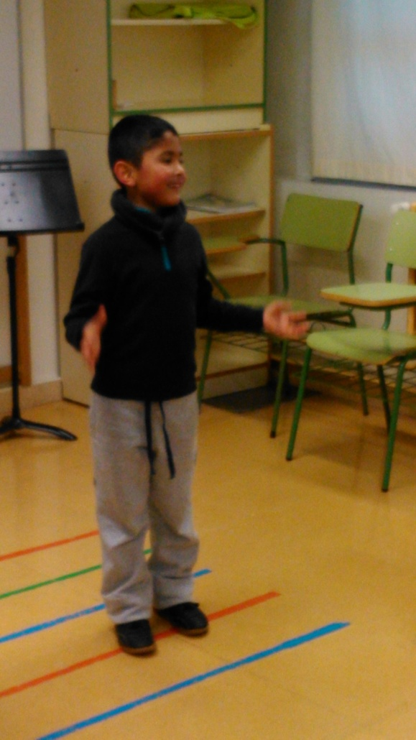
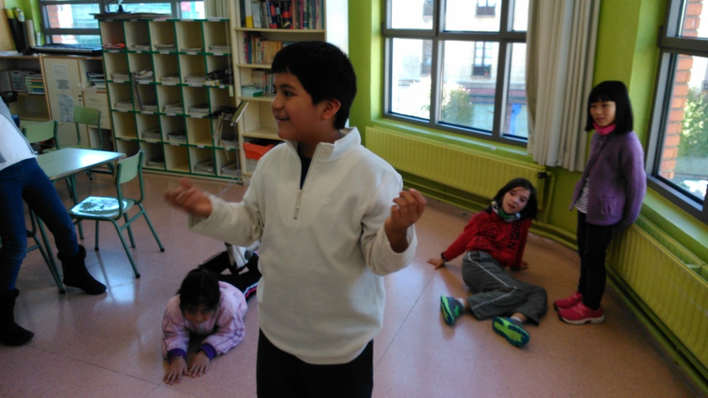
INICIATIVA

Slide 6
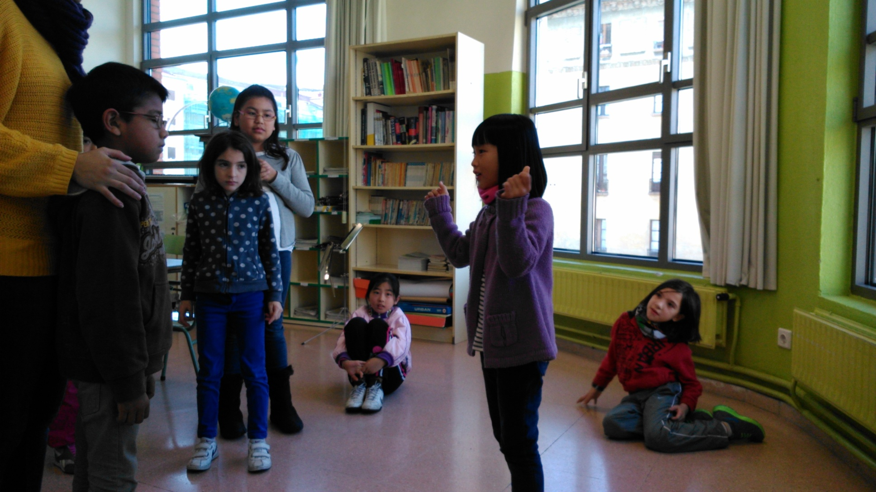
ATENCION

Slide 7
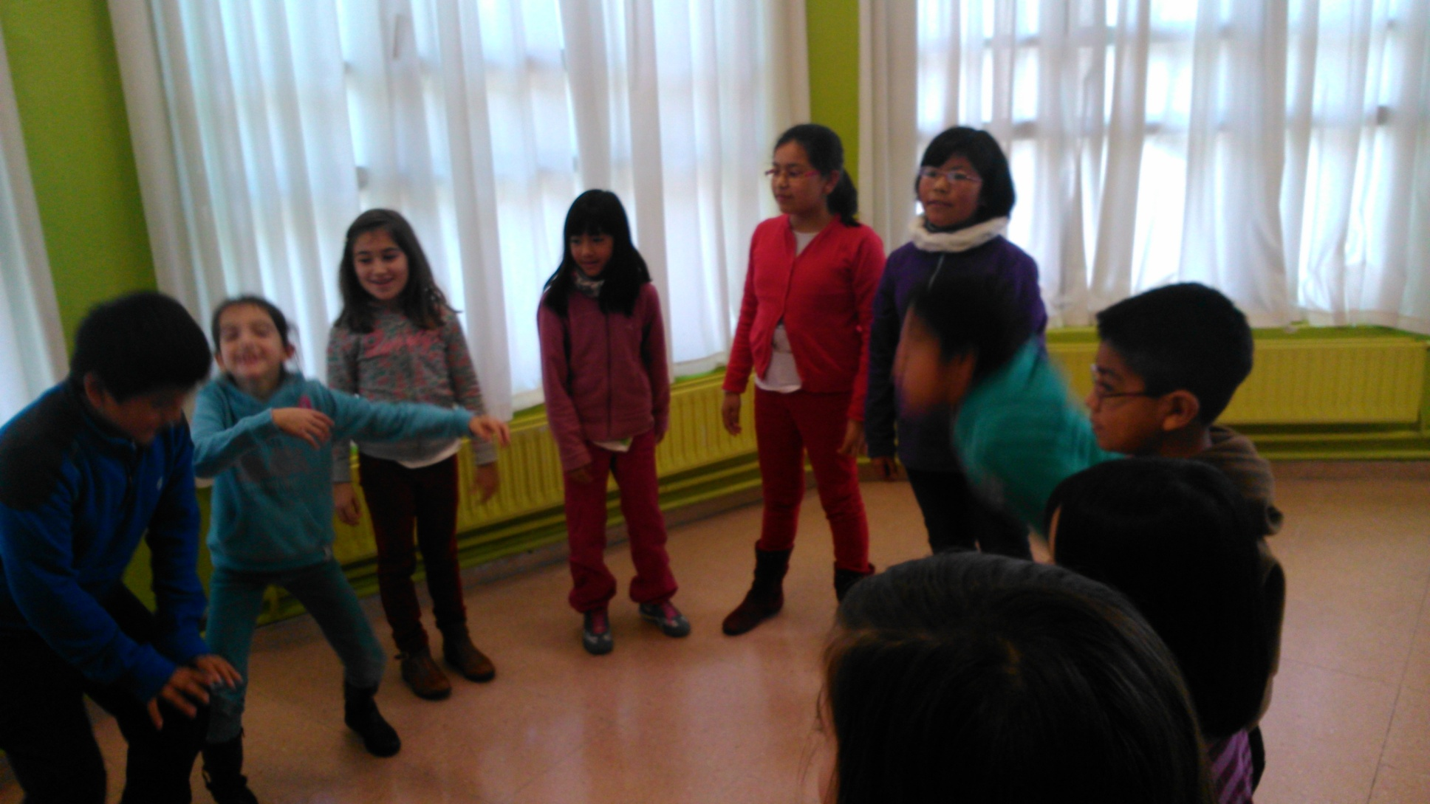
CREATIVIDAD

Slide 8
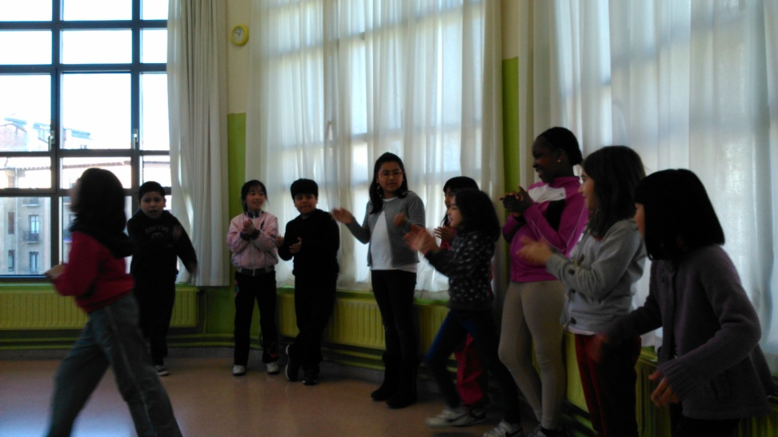
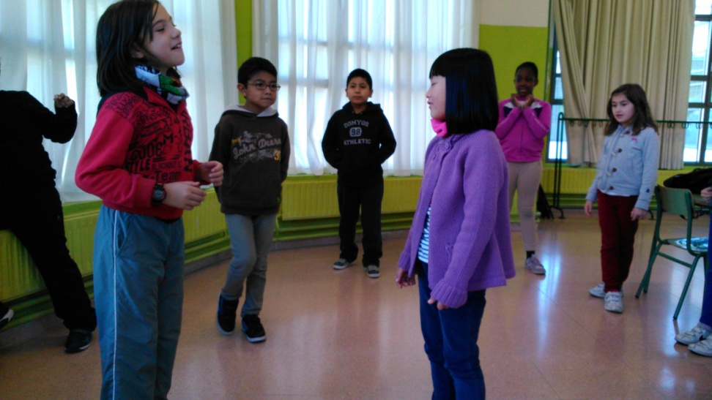
CONFIANZA Y AUTOCONTROL

Slide 9
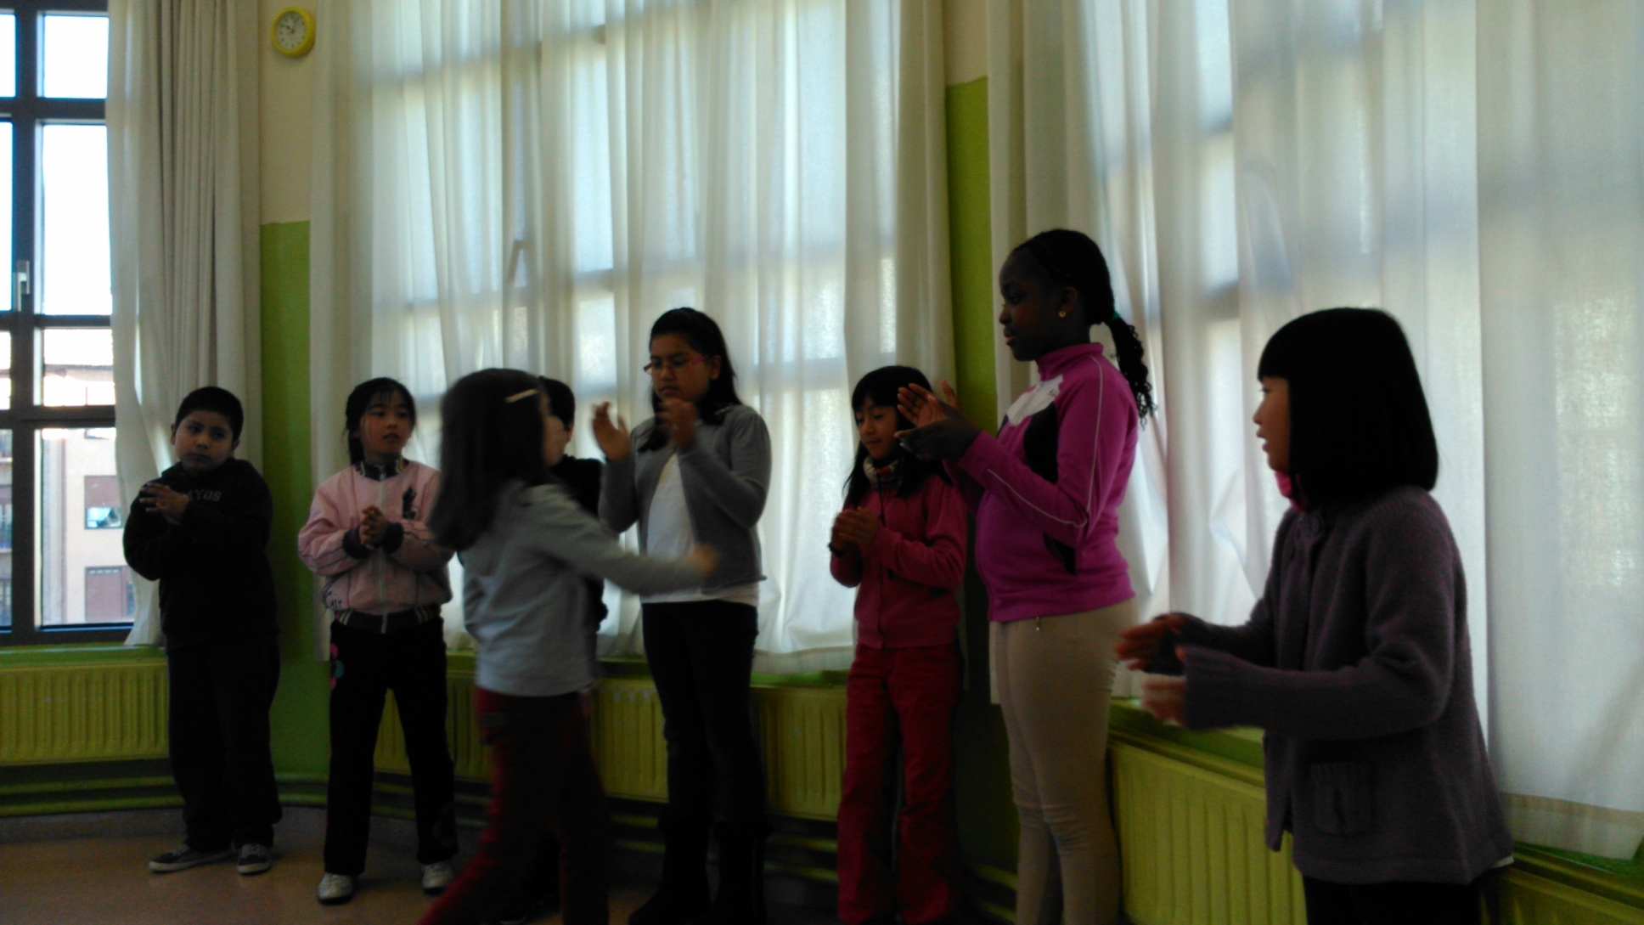
TOMA DE DECISIONES

Slide 10
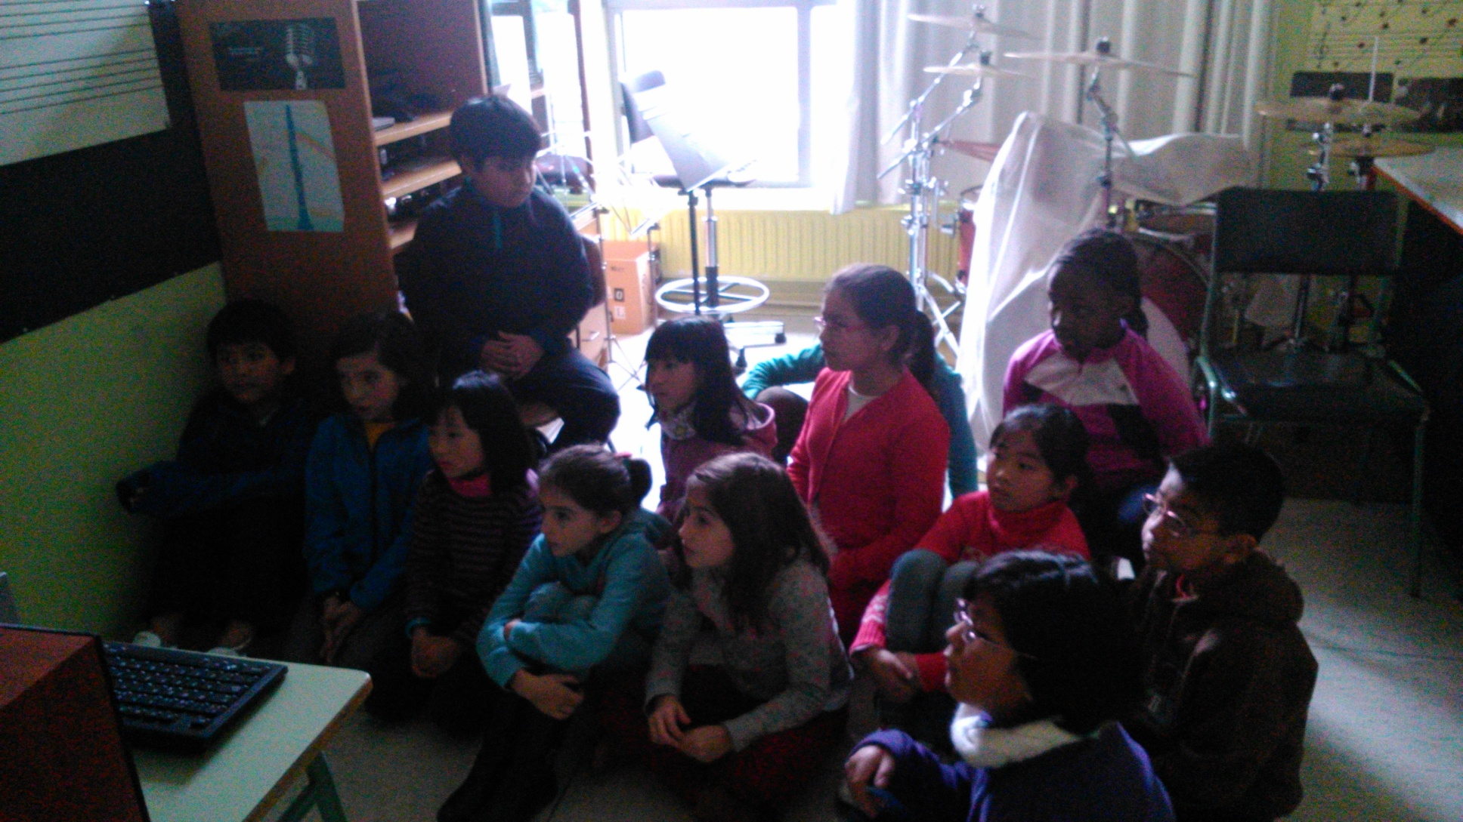
ESCUCHA

Slide 11
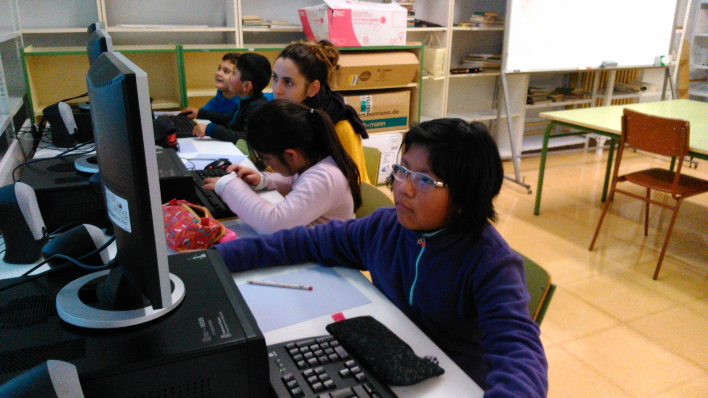
BUSQUEDA, SELECCIÓN Y RELACION
DE INFORMACION

Slide 12
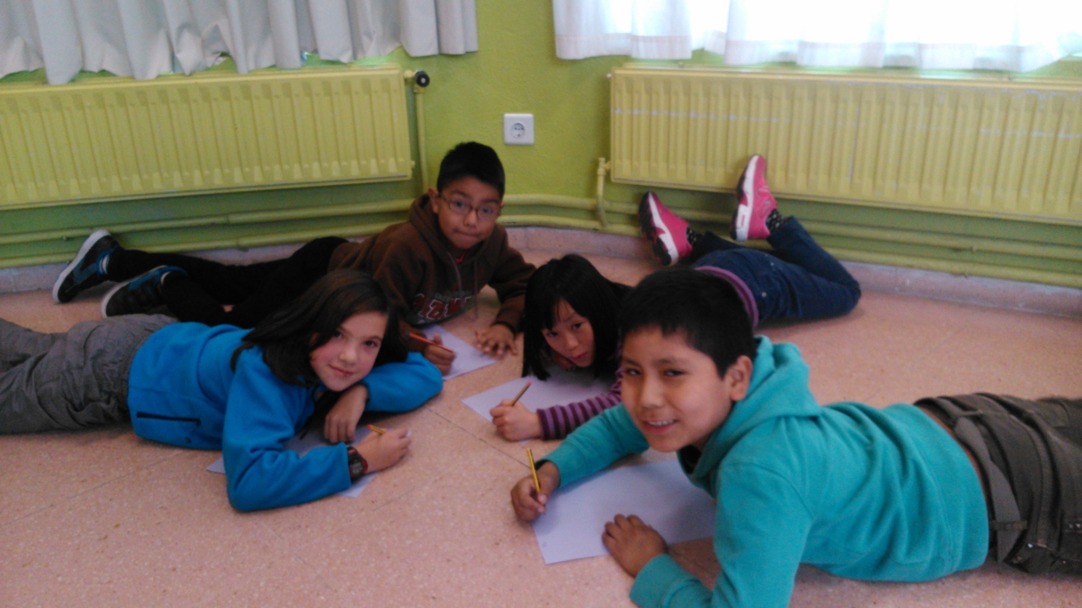
REFLEXION

Slide 13
DESTACABLE:
Además de haber sido un proceso divertido, agradable y formativo; destaca el hecho de ver a alumnos tímidos que pasaban desapercibidos a convertirse en dinamizadores del grupo y líderes en cuestión de creatividad.

